Slide 1
TRƯỜNG TIỂU HỌC XUÂN YÊN
NHIỆT LIỆT CHÀO MỪNG QUÝ THẦY CÔ
ĐẾN VỚI GIỜ HỌC ÂM NHẠC LỚP 2
Giáo viên: TRẦN THỊ LOAN

Slide 2
KHỞI ĐỘNG
-Trò chơi: Tai ai tinh
– Nhóm HS gồm 4 bạn tham gia chơi, quay mặt về phía lớp học
– GV dùng 2 dùng trống nhỏ, trai-en-gô gõ lần lượt một tiết tấu ngắn bất kì. HS lắng nghe và đoán tên nhạc cụ đó, em nào gọi đúng tên nhạc cụ và nhanh, em đó được tuyên dương.

Slide 3
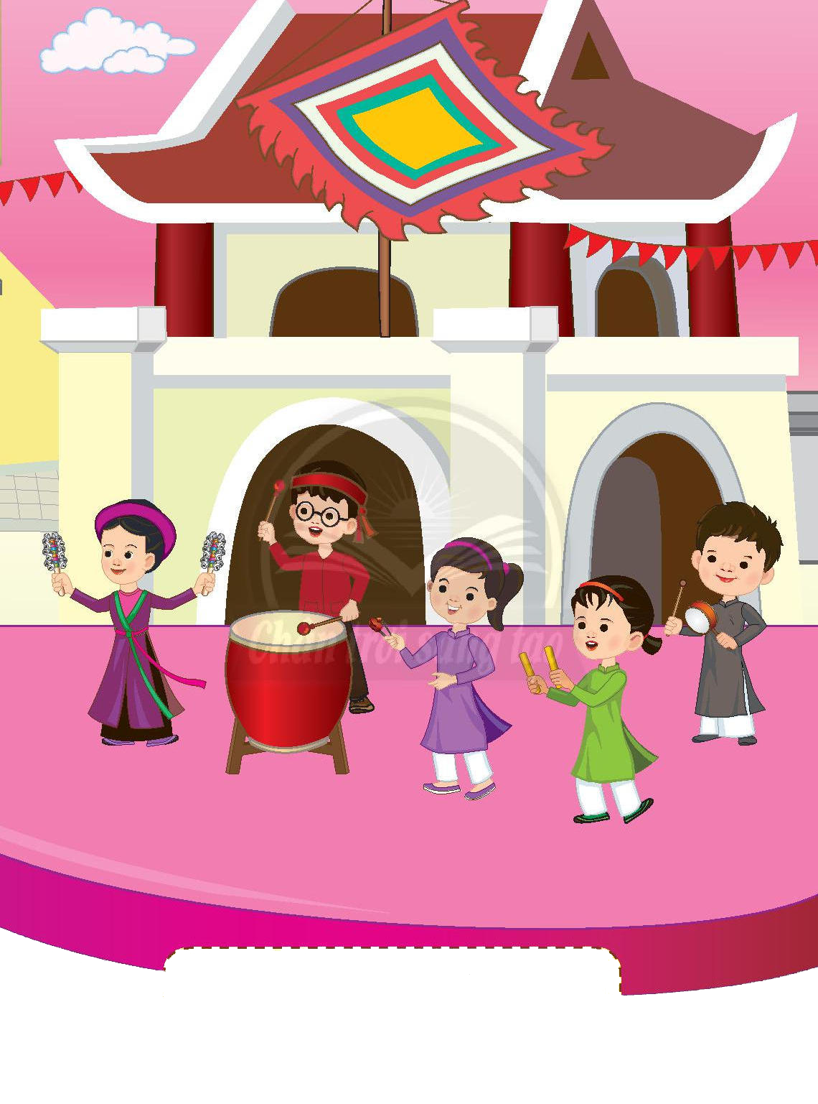
TIẾT 15
NHẠC CỤ: DÙNG NHẠC CỤ GÕ THỂ HIỆN HÌNH TIẾT TẤU

Slide 4
KHÁM PHÁ
* Gõ theo hình tiết tấu.
HD sử dụng nhạc cụ song loan, tập vào tiết tấu

Slide 5
HD HS hoà tấu nhạc cụ Song loan và tem-bơ-rin gõ đệm hình tiết tấu.

Slide 6
VẬN DỤNG – SÁNG TẠO
Gõ đệm theo phách bài hát Chú chim nhỏ dễ thương
HD Gõ song loan theo theo phách vào bài Chú chim nhỏ dễ thương

Slide 7
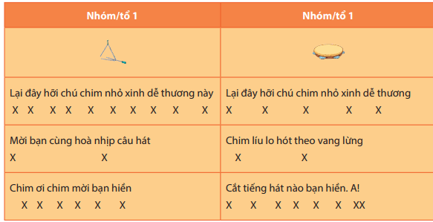
Hd Hát kết hợp gõ đệm với 2 nhạc cụ Trai-en-go và tem-bơ-rin với 2 nhóm không cần nhạc
Câu 1 và câu 2 hát theo tốc độ hơi nhanh – vui;
Câu 3 và câu 4 hát chậm, thong thả;
Câu 5 và câu 6 hát trở lại tốc độ hơi nhanh – vui
Câu 7 và câu 8 giống câu 1 và câu 2

Slide 8
Giáo dục-củng cố-dặn dò

Slide 9
KẾT THÚC TIẾT HOC.

